Slide 1

催款函管理系統
Dunning Letter Management System User Manual
使用手冊 v0.1
PROJECT MANAGER
Naomi Chu #1385
Finance Legal Department
naomi.chu@sgs.com
DEVELOPER
Brian Li #1429
Operation Automation Department
brian.li@sgs.com

Slide 2
大綱
系統說明
安裝與執行
功能說明
資料匯入
催款函
歷程紀錄
操作紀錄
常見問題

Slide 3
系統說明
說明項目
系統架構
主程式流程
每日排程流程

Slide 4
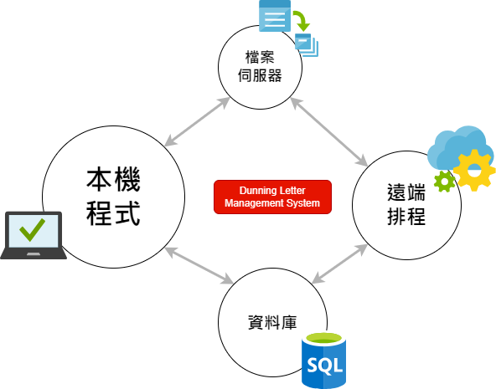
架構圖
系統架構
包含本機程式，需安裝
遠端主機部署排程
排程每日自動匯入資料
系統資料均寫入資料庫
實體檔案寫入檔案伺服器
本機程式包含自動更新機制
自動身分驗證，免登入

Slide 5
安裝與執行
說明項目
本機程式安裝
本機程式執行
本機程式更新

Slide 6
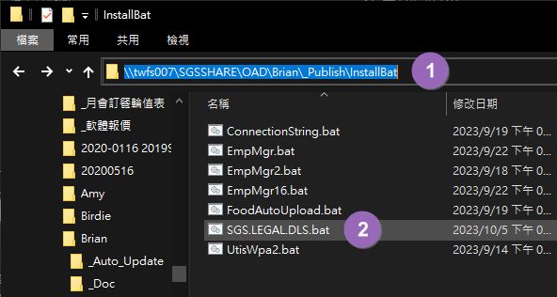
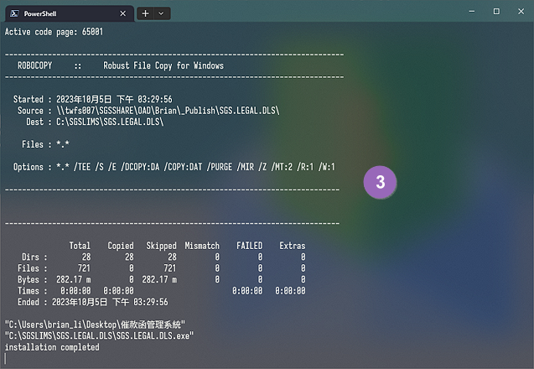
安裝與執行 ▼ 本機程式安裝
Dunninug Letter Management System ▲ SGS Taiwan Co., Ltd.
開啟遠端網址 \\twfs007\SGSSHARE\OAD\Brian\_Publish\InstallBat\
找到檔案 SGS.LEGAL.DLS.bat 滑鼠雙擊執行
執行畫面，完成會自動開啟 看到 completed 即可關閉 執行異常請聯絡 OAD

Slide 7
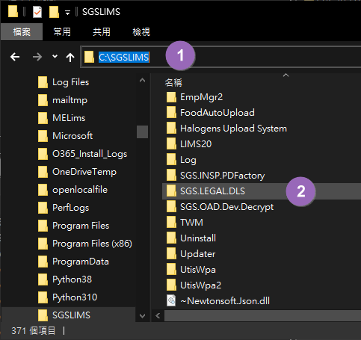
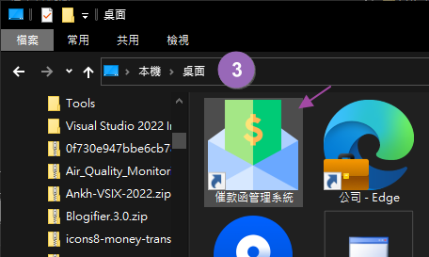
安裝與執行 ▼ 本機程式安裝
Dunninug Letter Management System ▲ SGS Taiwan Co., Ltd.
安裝到以下路徑 C:\SGSLIMS\
程式會放在以下目錄之中 SGS.LEGAL.DLS 請勿更動其中檔案
安裝完成會在桌面產生捷徑，未來請點選捷徑執行

Slide 8
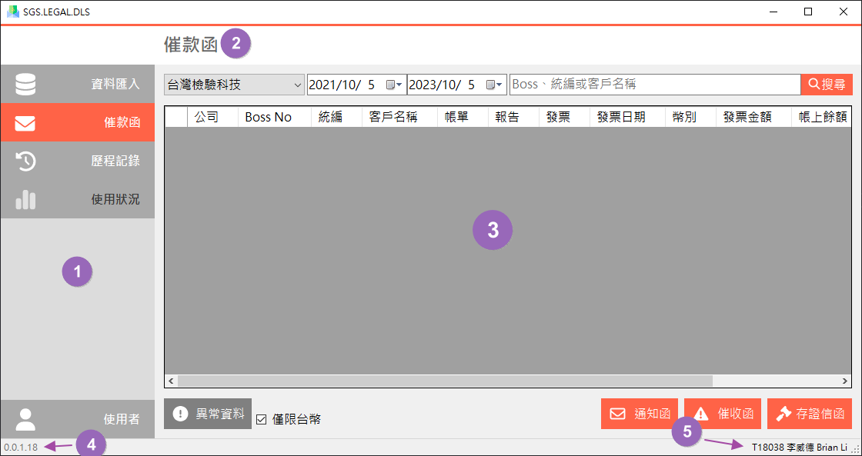
安裝與執行 ▼ 本機程式畫面說明
Dunninug Letter Management System ▲ SGS Taiwan Co., Ltd.
左側選單，包含所有功能，點選功能會在右側開啟畫面
功能標題
功能畫面，依照個功能不同
顯示目前版本
顯示使用者 如顯示異常請找OAD

Slide 9
功能說明
催款函
通知函
催收函
存證信函

Slide 10
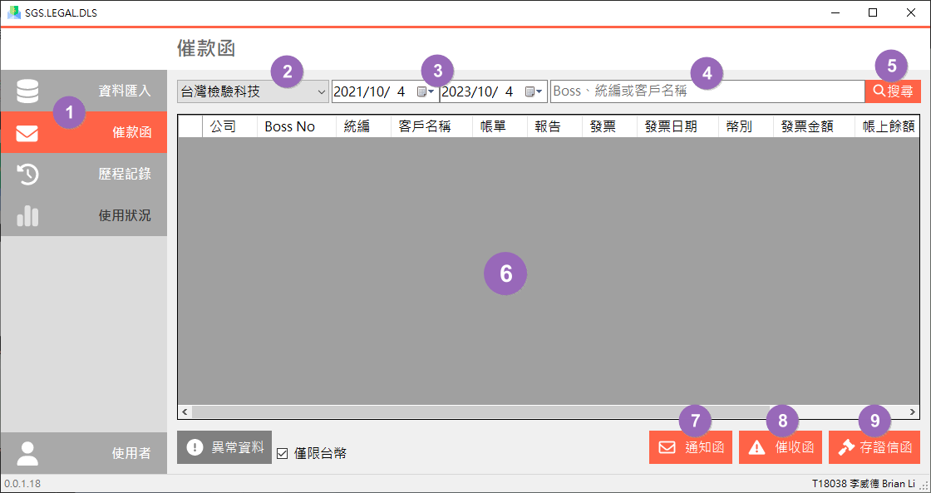
催款函 ▼ 主畫面
Dunninug Letter Management System ▲ SGS Taiwan Co., Ltd.
催款函功能
選擇公司 (台檢台工遠東程智)
設定發票日期區間
關鍵字 (可任意輸入)
搜尋按鈕
搜尋結果顯示
產製通知函
產製催收函
產製存證信函

Slide 11
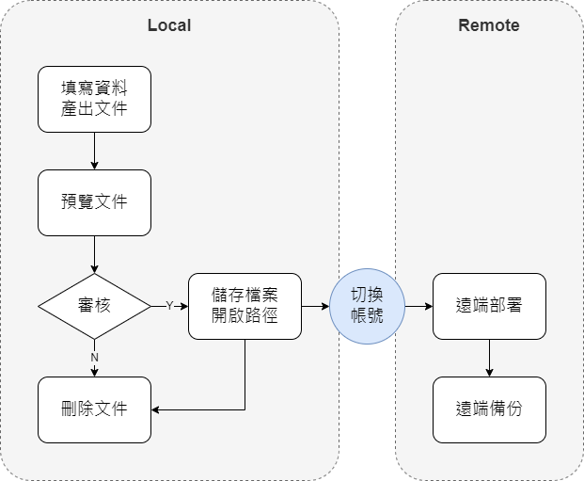
流程圖
通知函製作
自動套表
發票列出與統計
可切換數種通知事項
依照公司帶出帳務資料
自動帶出聯絡人資料
本地快速產出
另存自動開啟(路徑)
遠端備份

Slide 12
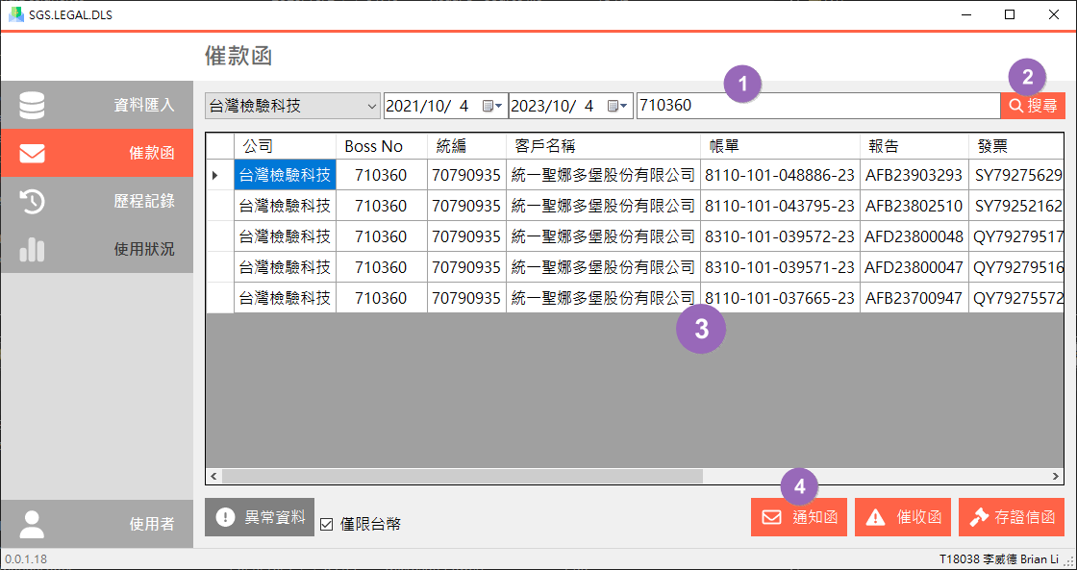
催款函 ▼ 主畫面 ▼ 搜尋 ▼ 通知函
Dunninug Letter Management System ▲ SGS Taiwan Co., Ltd.
輸入關鍵字 (使用BOSS編號為例，也可輸入客戶名稱)
點選搜尋
顯示搜尋結果 來源為BOSS每日轉出檔案
點選通知函

Slide 13
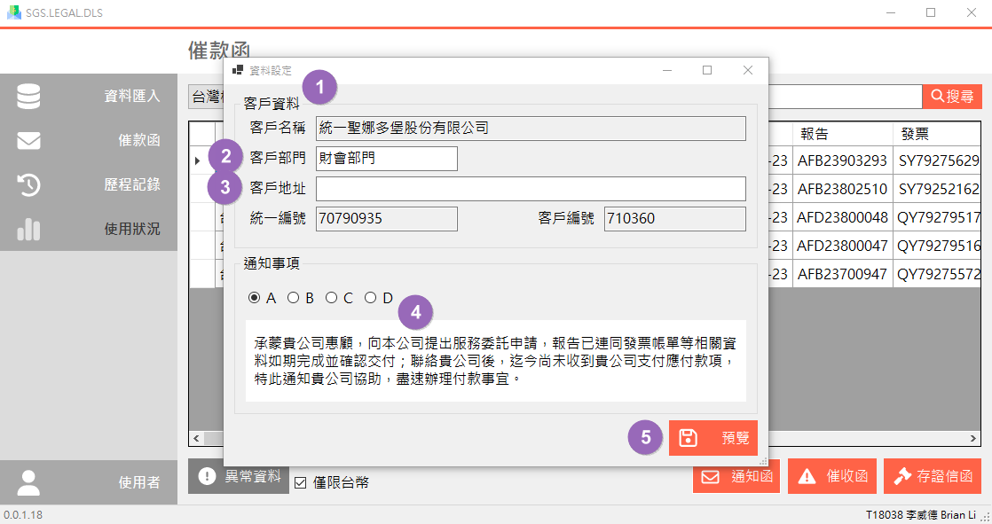
催款函 ▼ 主畫面 ▼ 資料設定
Dunninug Letter Management System ▲ SGS Taiwan Co., Ltd.
客戶資料部分預設帶入
客戶部門預設，可修改
客戶地址必填
通知事項點選設定，下方會即時顯示內容預覽
點選預覽(暫存檔)

Slide 14
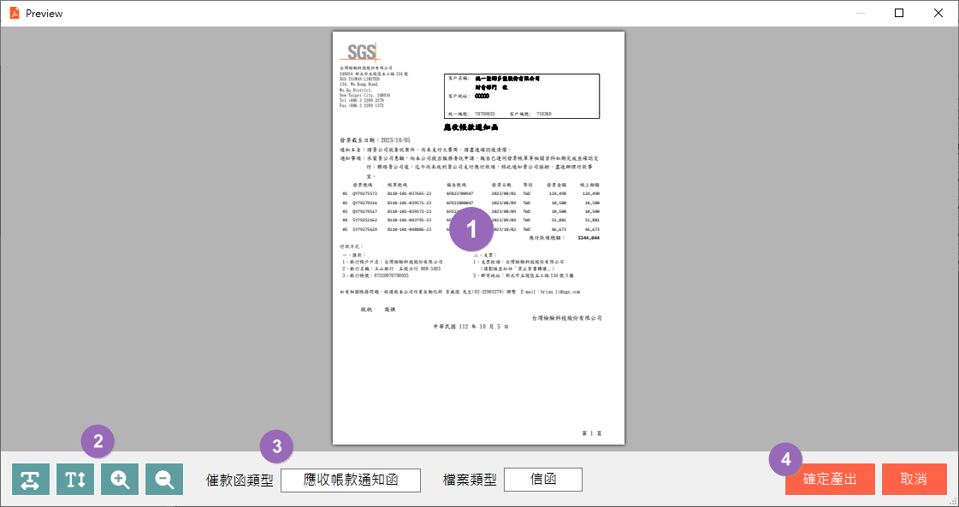
催款函 ▼ 主畫面▼ PDF暫存檔預覽
Dunninug Letter Management System ▲ SGS Taiwan Co., Ltd.
顯示PDF(暫存檔)預覽
檢視工具列，可放大縮小
顯示文件類型
檢視內容無誤，請按確定產出。如點選取消，系統會自動刪除暫存檔，避免垃圾殘留

Slide 15
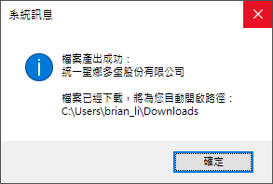
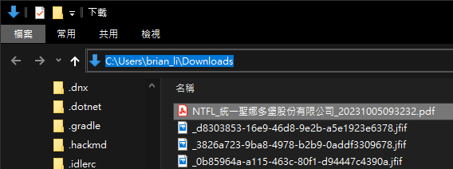
催款函 ▼ 主畫面▼ 提示與自動開啟
Dunninug Letter Management System ▲ SGS Taiwan Co., Ltd.
系統訊息顯示執行結果，並將暫存檔移至下載資料夾
自動開啟下載資料夾，可即時對檔案進行操作

Slide 16
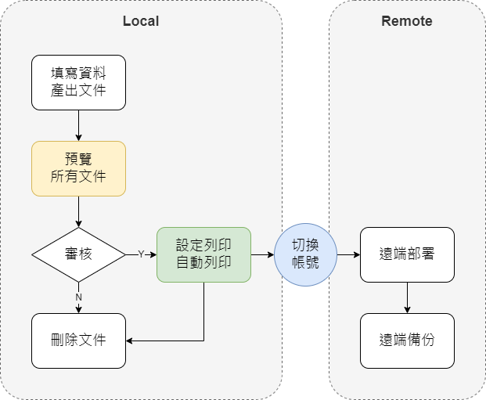
流程圖
催收函製作
自動套表
發票列出與統計
依照公司帶出帳務資料
自動帶出聯絡人資料
本地快速產出
逐項預覽所有文件
程式化列印
遠端備份

Slide 17
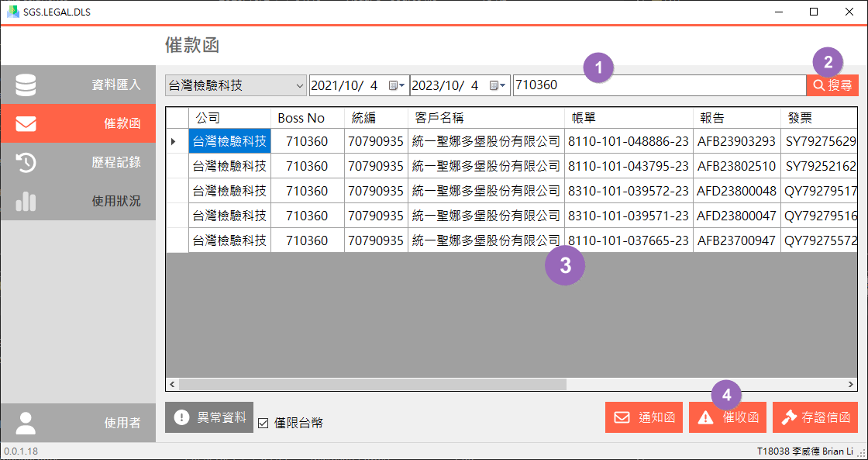
催款函 ▼ 主畫面 ▼ 搜尋 ▼ 催收函
Dunninug Letter Management System ▲ SGS Taiwan Co., Ltd.
輸入關鍵字 (使用BOSS編號為例，也可輸入客戶名稱)
點選搜尋
顯示搜尋結果 來源為BOSS每日轉出檔案
點選催收函

Slide 18
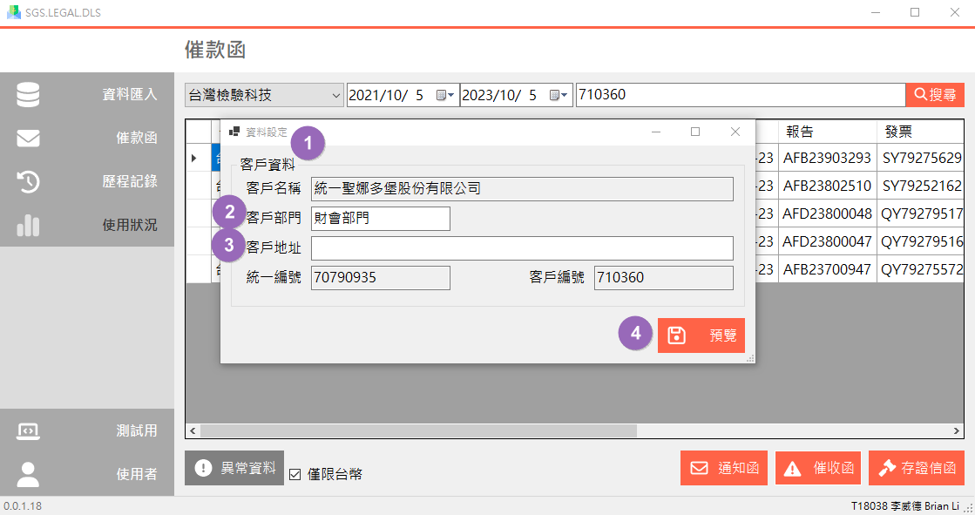
催款函 ▼ 催收函▼ 資料設定
Dunninug Letter Management System ▲ SGS Taiwan Co., Ltd.
客戶資料部分預設帶入
客戶部門預設，可修改
客戶地址必填
點選預覽(暫存檔)

Slide 19
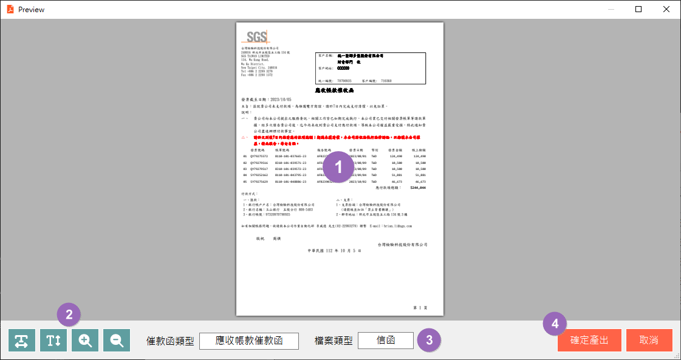
催款函 ▼ 催收函▼ PDF預覽 ▼ 催款函
Dunninug Letter Management System ▲ SGS Taiwan Co., Ltd.
顯示PDF(暫存檔)預覽
檢視工具列，可放大縮小
顯示文件類型
檢視內容無誤，請按確定產出。如點選取消，系統會自動刪除暫存檔，避免垃圾殘留

Slide 20
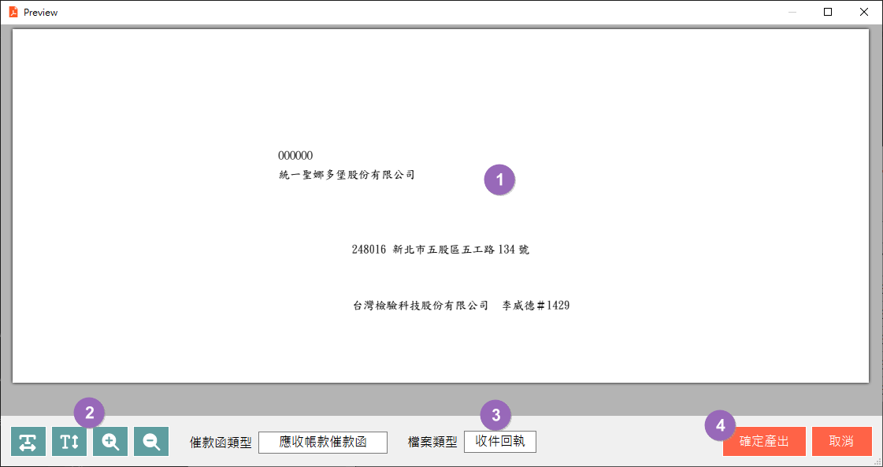
催款函 ▼ 催收函▼ PDF預覽 ▼ 收件回執
Dunninug Letter Management System ▲ SGS Taiwan Co., Ltd.
顯示PDF(暫存檔)預覽
檢視工具列，可放大縮小
顯示文件類型
檢視內容無誤，請按確定產出。如點選取消，系統會自動刪除暫存檔，避免垃圾殘留

Slide 21
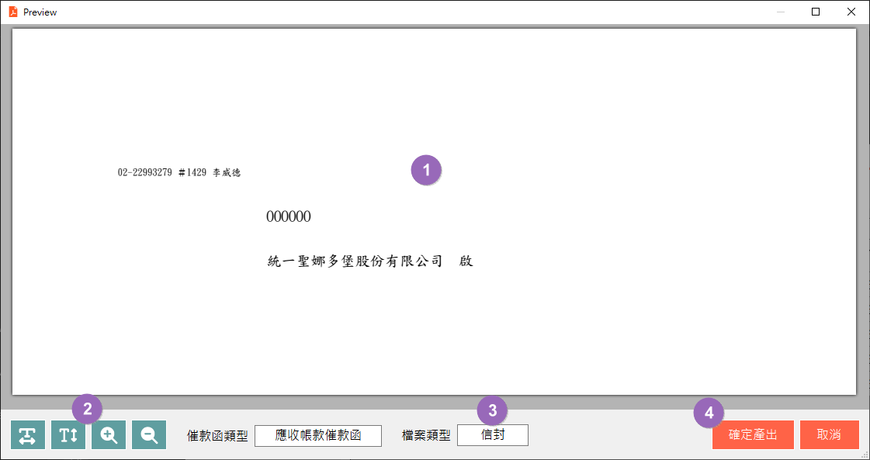
催款函 ▼ 催收函▼ PDF預覽 ▼ 信封
Dunninug Letter Management System ▲ SGS Taiwan Co., Ltd.
顯示PDF(暫存檔)預覽
檢視工具列，可放大縮小
顯示文件類型
檢視內容無誤，請按確定產出。如點選取消，系統會自動刪除暫存檔，避免垃圾殘留

Slide 22
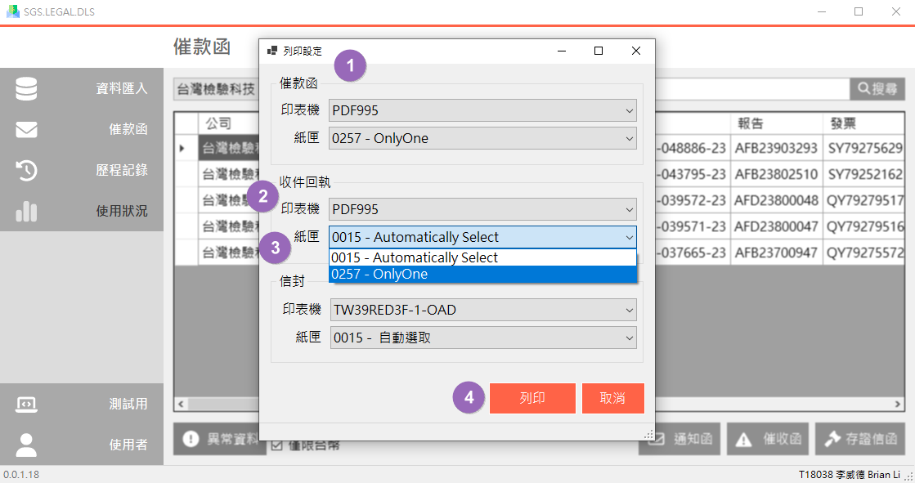
催款函 ▼ 催收函 ▼ 列印
Dunninug Letter Management System ▲ SGS Taiwan Co., Ltd.
列印設定分為三個區塊，分別可設定催款函、收件回執與信封的印表機與紙匣
下拉選擇印表機
紙匣會隨印表機切換更動，務必確認選擇正確紙匣
設定完畢，點選列印。系統會依序將文件送印

Slide 23
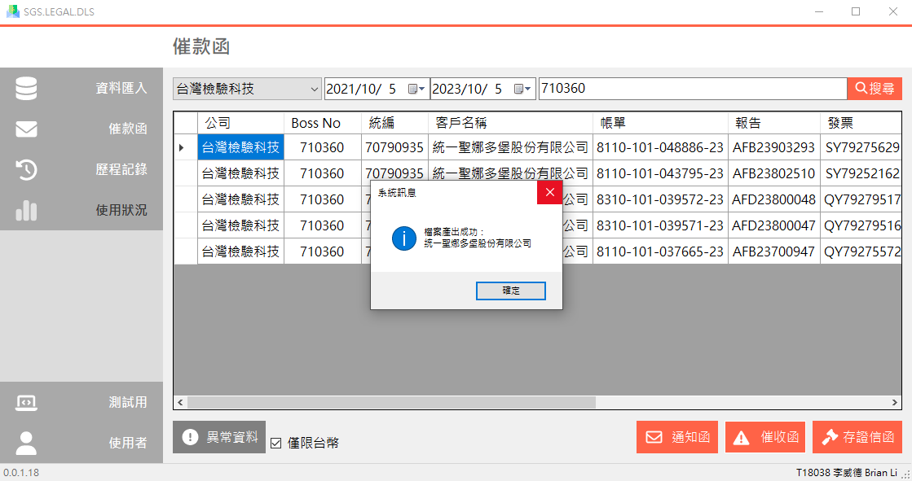
催款函 ▼ 催收函 ▼ 列印
Dunninug Letter Management System ▲ SGS Taiwan Co., Ltd.
產出完成，顯示系統訊息

Slide 24
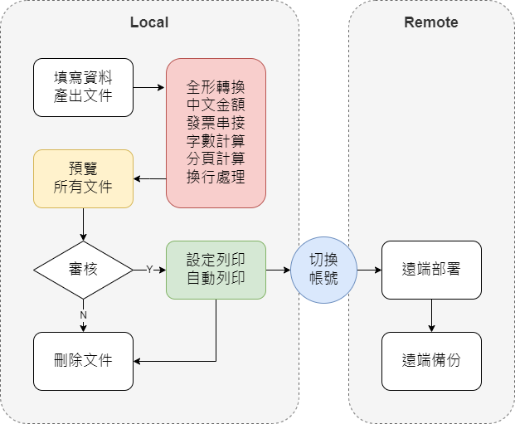
流程圖
存證信函製作
自動套表
發票串接處理
可設定子公司資料
包含多項複雜內文處理
自動帶出聯絡人資料
本地快速產出
逐項預覽所有文件
程式化列印
遠端備份

Slide 25

催款函 ▼ 主畫面 ▼ 搜尋 ▼ 存證信函
Dunninug Letter Management System ▲ SGS Taiwan Co., Ltd.
輸入關鍵字 (使用BOSS編號為例，也可輸入客戶名稱)
點選搜尋
顯示搜尋結果 來源為BOSS每日轉出檔案
點選存證信函

Slide 26
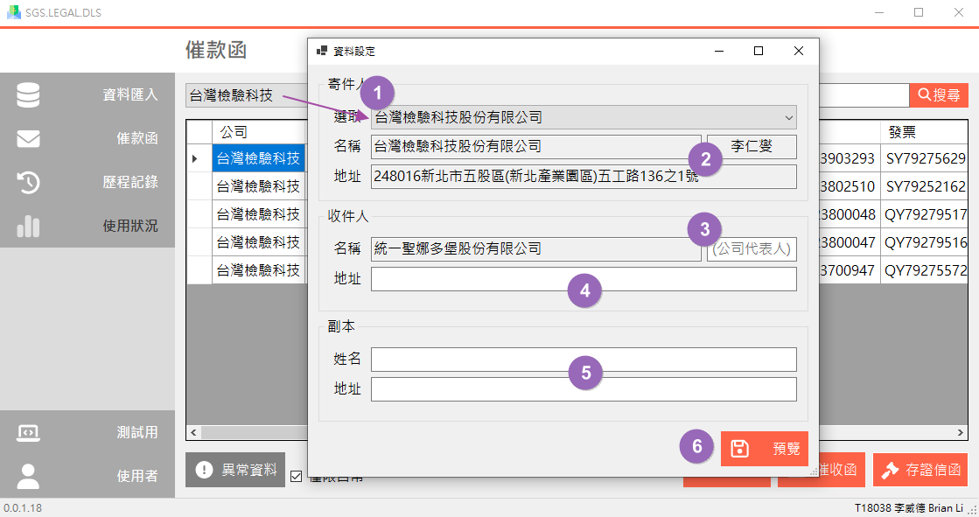
催款函 ▼ 存證信函▼ 資料設定
Dunninug Letter Management System ▲ SGS Taiwan Co., Ltd.
選取寄件人公司，預設為搜尋公司，下拉可選擇其分公司
選擇公司自動切換名稱地址
客戶公司代表人，必填
客戶地址，必填
副本，選填
填寫完畢按預覽，系統會檢核資料並產出本機暫存檔

Slide 27
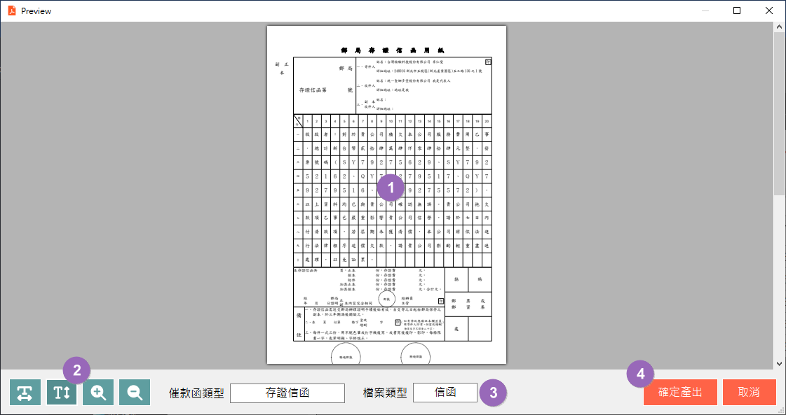
催款函 ▼ 存證信函 ▼ PDF預覽
Dunninug Letter Management System ▲ SGS Taiwan Co., Ltd.
顯示PDF(暫存檔)預覽
檢視工具列，可放大縮小
顯示文件類型
檢視內容無誤，請按確定產出。如點選取消，系統會自動刪除暫存檔，避免垃圾殘留

Slide 28
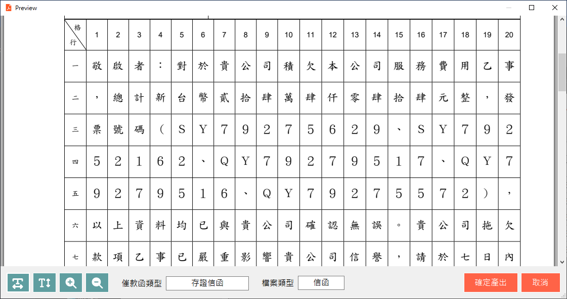
催款函 ▼ 存證信函 ▼ PDF預覽
Dunninug Letter Management System ▲ SGS Taiwan Co., Ltd.
存證信函進行資料處理包括
字元半全形轉換
金額中文大寫轉換
字數行數計算處理
分頁計算與產出
換行字元處理
發票自動串接

Slide 29
催款函 ▼ 存證信函 ▼ PDF預覽、列印等
Dunninug Letter Management System ▲ SGS Taiwan Co., Ltd.
存證信函後續流程與催收函雷同
請自行參考，不再贅述

